Slide 1
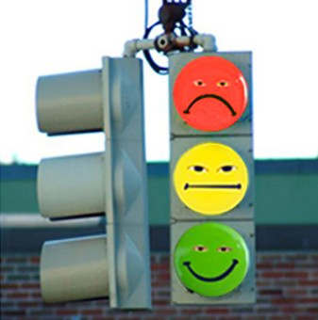
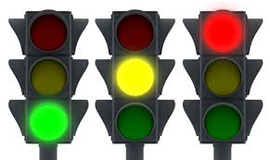
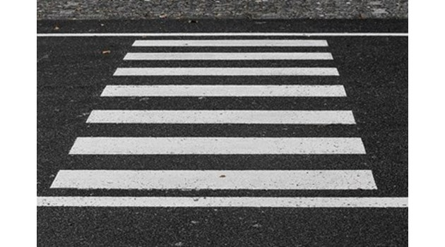
НА УЛИЦАТА ИМА ПРАВИЛА (РАЗКАЗ В РИМИ)
ОН:БДП
IV група Съчини:г-жа Кочланова
IV ГРУПА – ДГ ,,АЛЕН МАК ’’ СЪСТАВИ ЗА ВАС : Г-ЖА КОЧЛАНОВА

Slide 2
На улицата то се знае –не се играе ! Вървим по тротоара без да тичаме –улицата не пресичаме !
На улицата то се знае- Не се играе !
Вървим по тротоара и не тичаме –Улицата не пресичаме!

Slide 3
На пешеходната пътека се пресича Без да се бяга и тича!

Slide 4
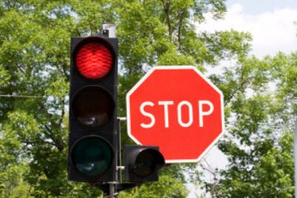
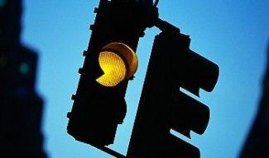
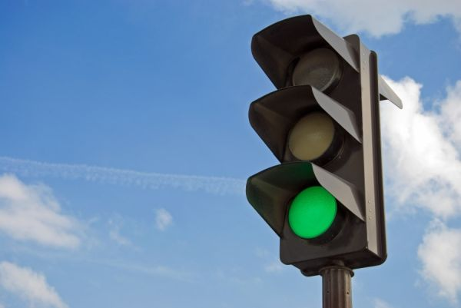
Червено ако свети –СПРИ ! не пресичай ти !
На жълта светлина Почакайте деца !
Зелено свети –ПРЕМИНАВАЙ! Да се огледаш не забравяй !

Slide 5
Пътните знаци са ни помощници добри На улицата ни помагат запомни !

Slide 6
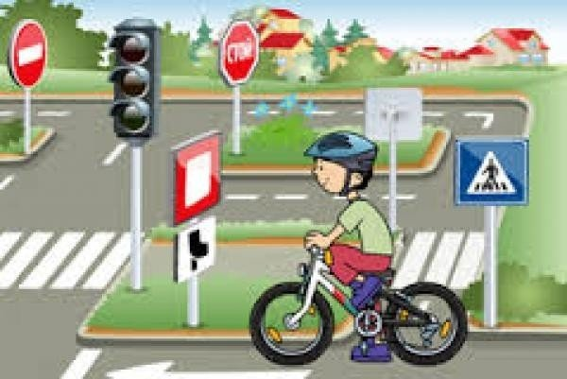
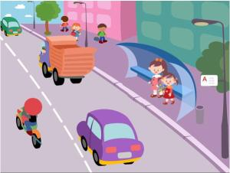
Улицата е за коли по тротоара се движи На пешеходната алея се огледай и на нея Ако си с велосипед Велоалея има за теб
Улицата е за коли по тротоара се движи! На пешеходната алея- се оглеждай и на нея! Ако си с велосипед- велоалея има за теб!

Slide 7
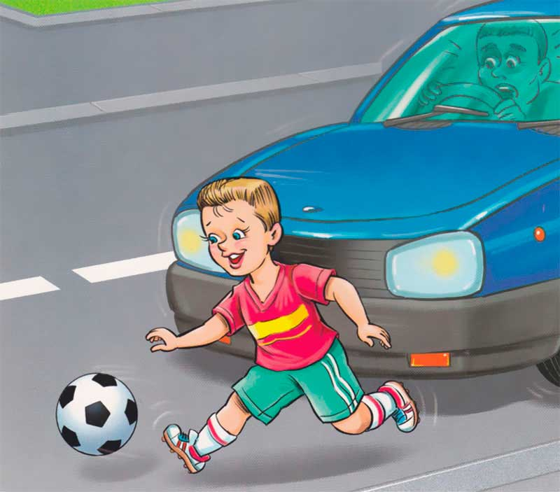
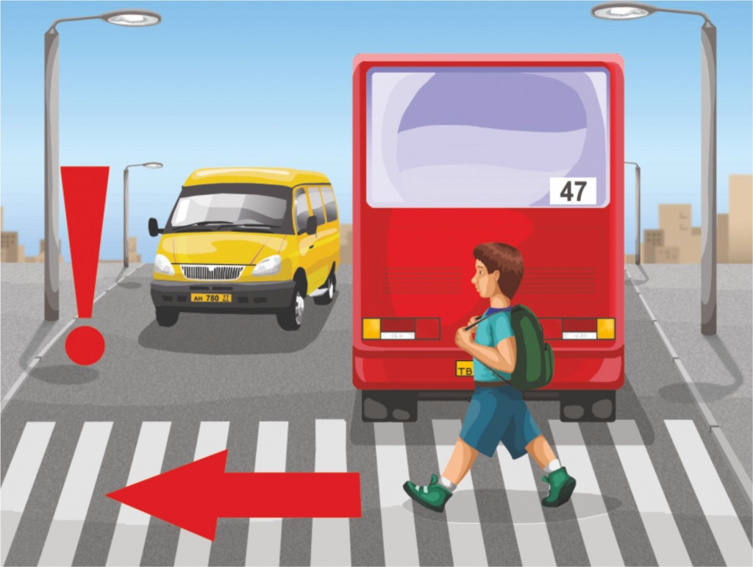
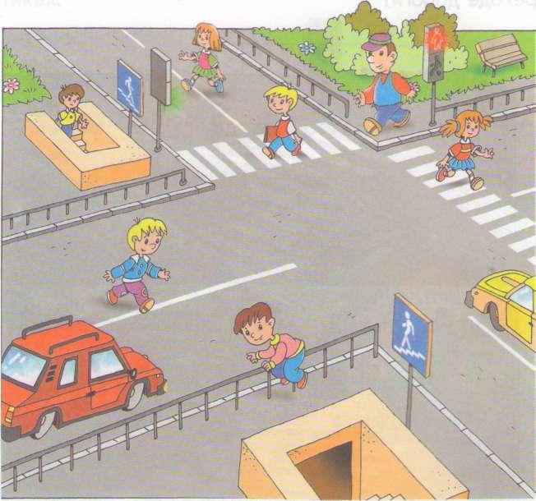
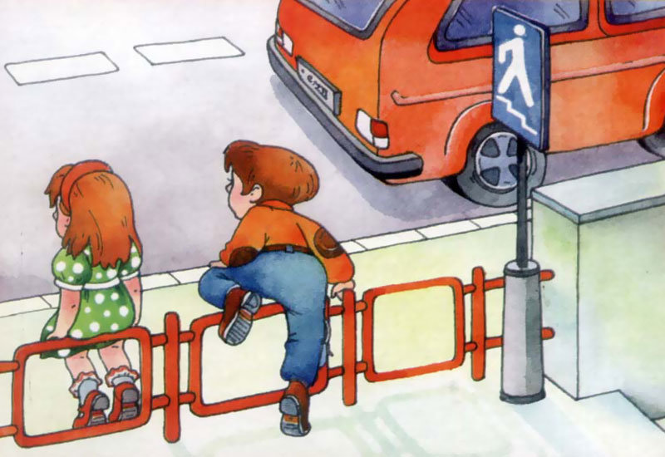
И така не прави! Опасно е ! Запомни!

Slide 8
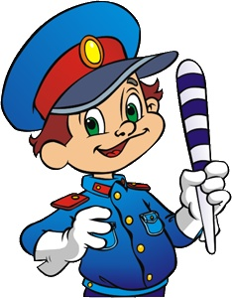
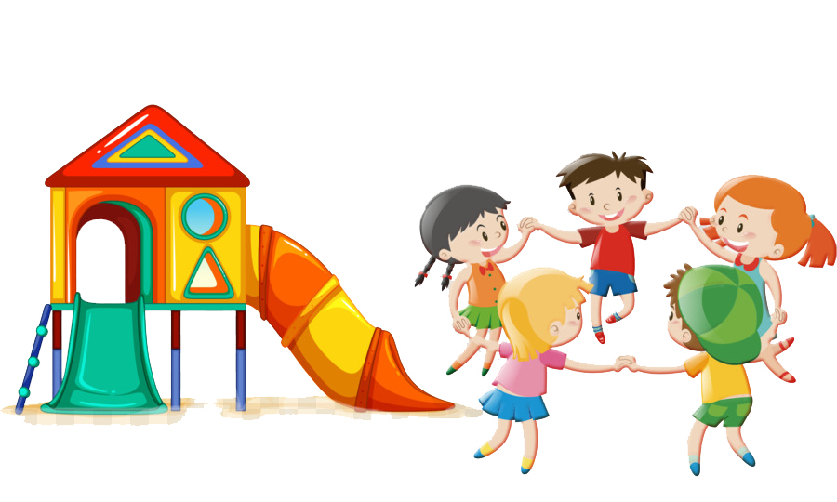
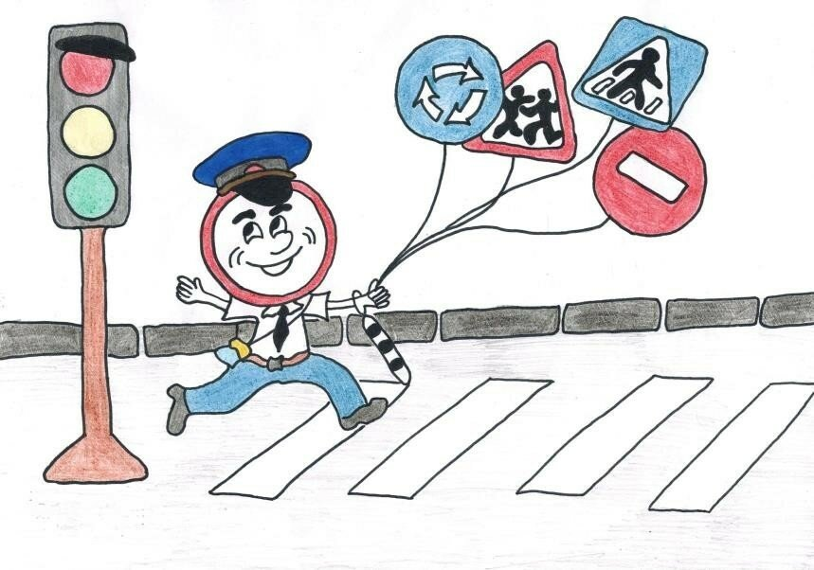
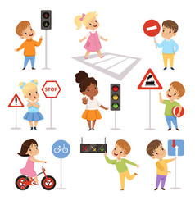
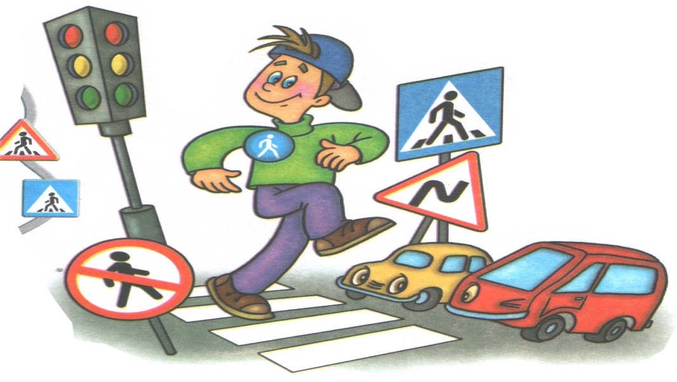
Дечица ,на улицата правилата помнете! Здрави и умни бъдете!

